Slide 1

KT AIVLE School
추석전일(22.9.9(금)) 12시(정오)
고속도로 서울 TG 출발 -> 부산 TG 도착 소요시간 예측
최웅재
Let’s make it possible

Slide 2
오캄의 면도날
어떠한 현상을 설명하려면 많은 가정이 필요하지 않다. 즉 불필요한 가설은 버리자

Slide 3
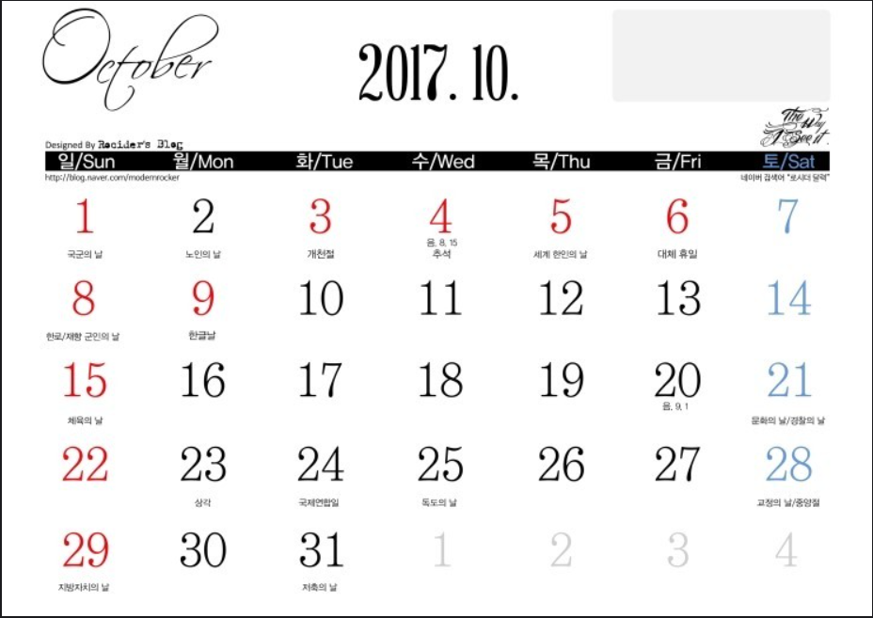
걸리는 시간은 추석 연휴 기간에 따라 다르다.
이렇게 휴일이 긴 경우 출발 날짜가 매우 달라짐

Slide 4
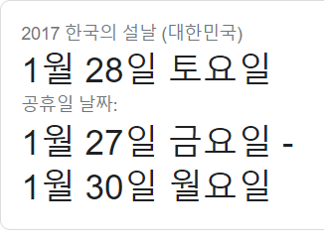
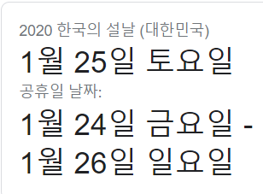
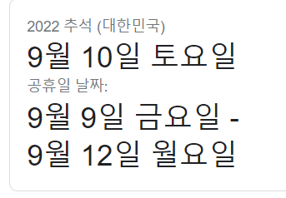
의미 있는 데이터
토요일이 추석 당일인 이 2개의 데이터

Slide 5
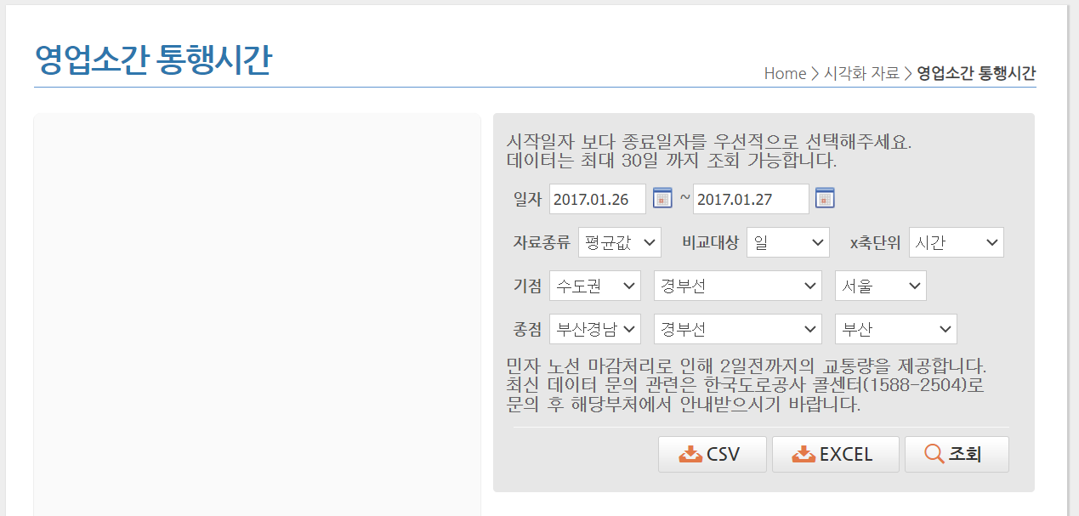
참조 데이터
https://aivle.edu.kt.co.kr/lec/assignment/addSendMain?mcd=MC00000009&asmtSn=233

Slide 6
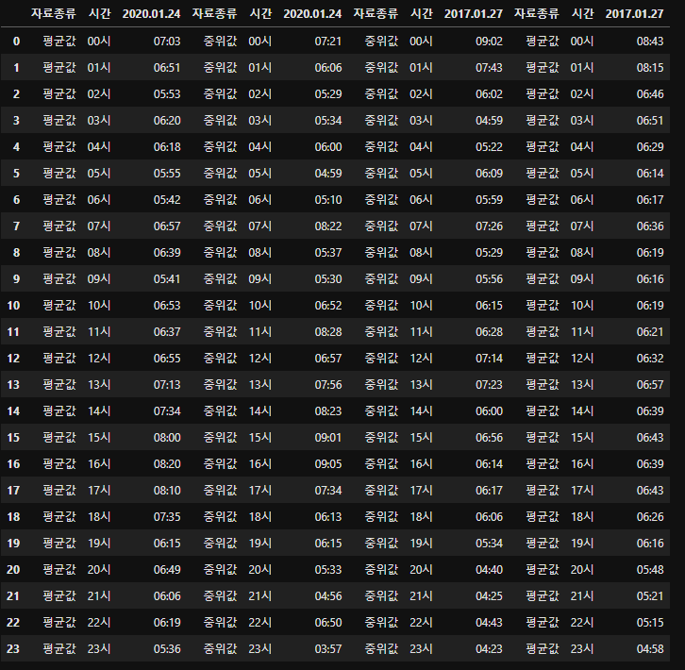
결론
데이터 수가 적어서 평균인 약 6시간 55분

